Slide 1

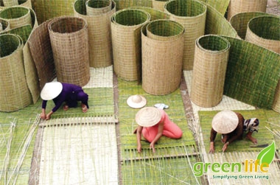
HỌC VIỆN NÔNG NGHIỆP VIỆT NAM
KHOA TÀI NGUYÊN VÀ MÔI TRƯỜNG
Bài thuyết trình
Quản lý môi trường
Đề tài: Quản lý môi trường làng nghề

Slide 2
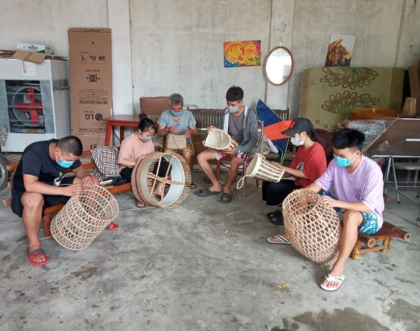
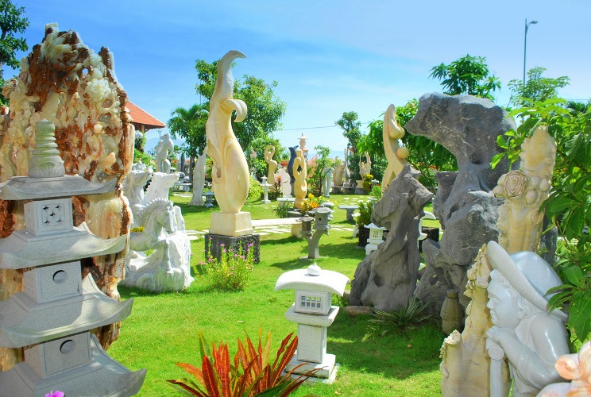
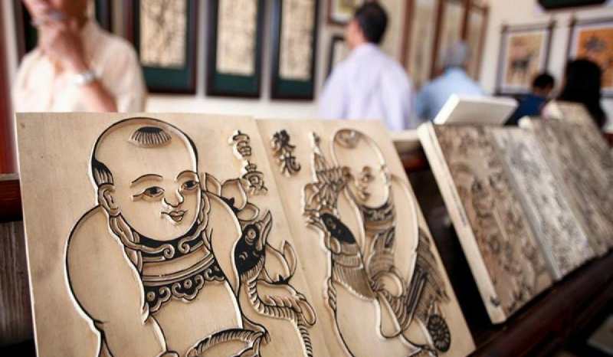
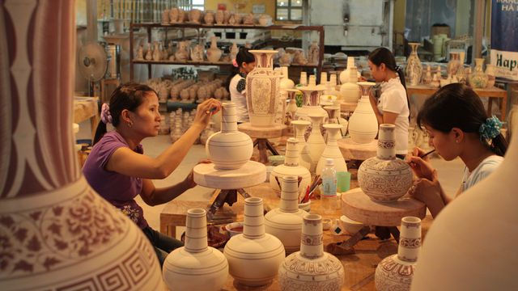
I. Đặt vấn đề:
Làng nghề là một trong những đặc thù của nhiều vùng nông thôn Việt Nam. Hoạt động trong các làng nghề là những hoạt động kinh tế phi nông nghiệp bao gồm các nghề thủ công, hoạt động dịch vụ phục vụ sản xuất vừa và nhỏ với các thành phần kinh tế như hộ gia đình, hộ sản xuất, hợp tác xã, doanh nghiệp tư nhân... Các hộ và các tổ chức kinh tế này gắn bó chặt chẽ, mật thiết với khu vực nông thôn thông qua việc sử dụng tư liệu sản xuất, vốn và nhân lực ở nông thôn, ảnh hưởng lớn đến sự phát triển kinh tế - xã hội của khu vực nông thôn.
Một số hình ảnh về làng nghề truyền thống

Slide 3
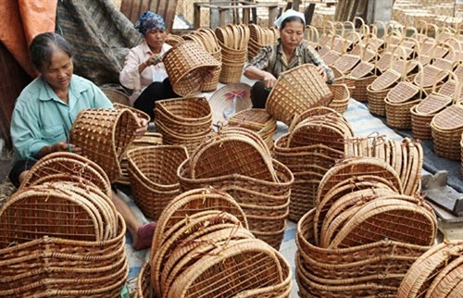
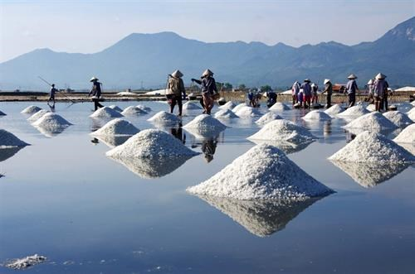
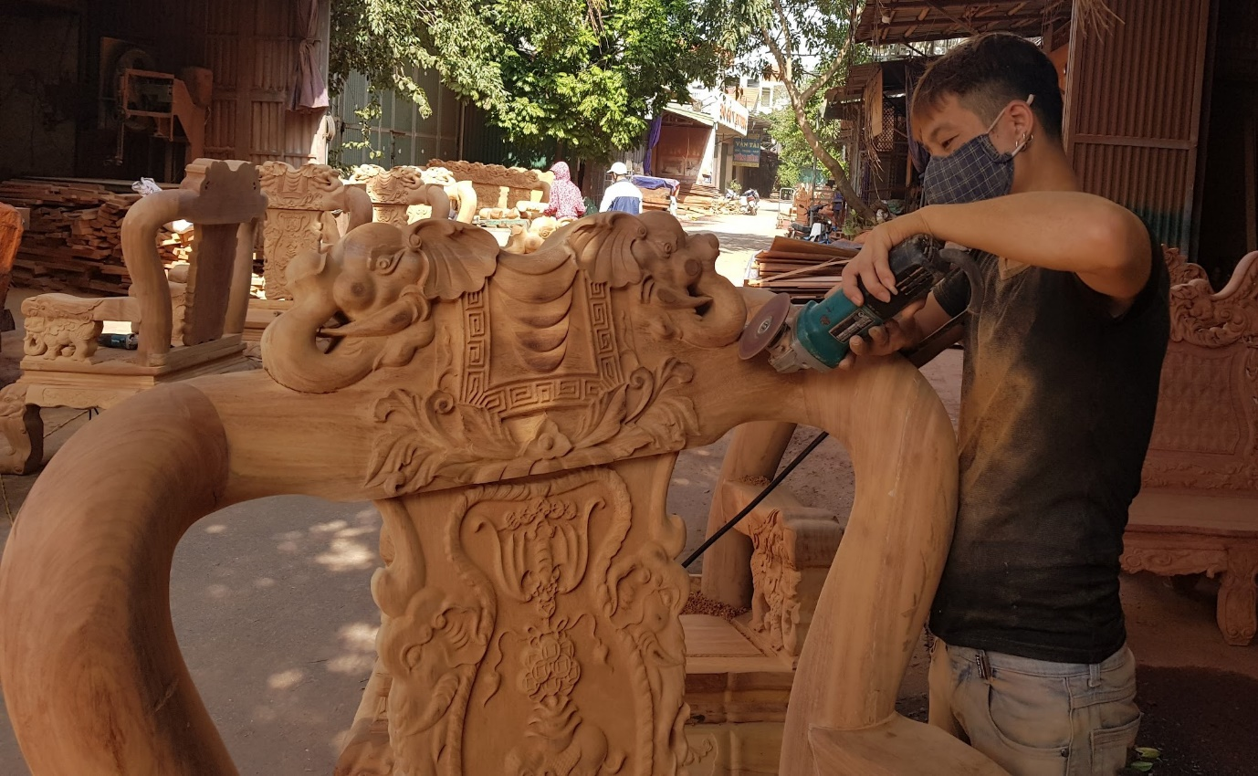
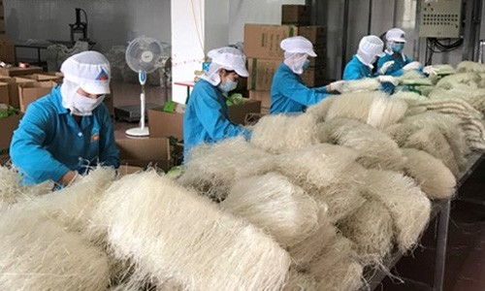
Làng nghề chế biến, bảo quản nông, lâm, thủy sản
Làng nghề sản xuất hàng thủ công mỹ nghệ
Làng nghề xử lý, chế biến nguyên vật liệu phục vụ sản xuất ngành nghề nông thôn
Hiện nay, làng nghề được chia ra 7 nhóm gồm:
Sản xuất đồ gỗ, mây tre đan, gốm sứ, thủy tinh, dệt may, sợi, thêu ren, đan lát, cơ khí nhỏ
Sản xuất và kinh doanh sinh vật cảnh
Sản xuất muối
Các dịch vụ phục vụ sản xuất, đời sống dân cư nông thôn

Slide 4
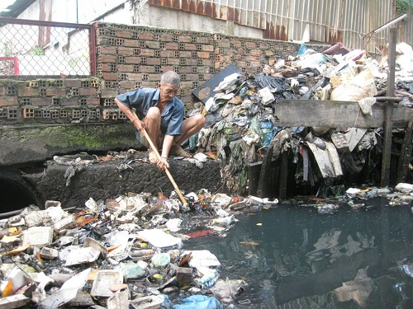
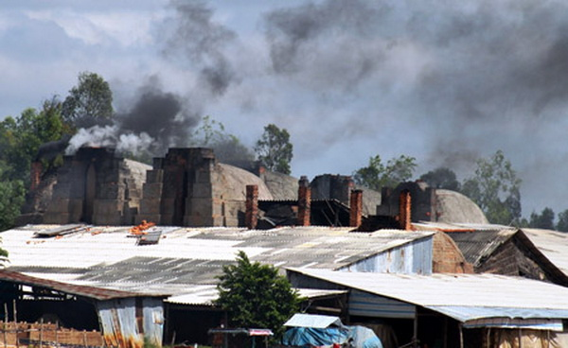
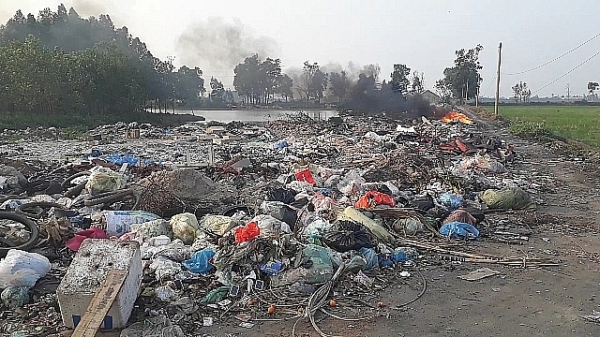
Bên cạnh việc làng nghề phát triển, sản xuất kinh doanh được mở rộng thì lượng chất thải gây ô nhiễm phát sinh càng nhiều, trong khi đó việc quản lý và xử lý chất thải chưa được chú trọng giải quyết nên tình trạng ô nhiễm môi trường (ÔNMT) ngày càng gia tăng. Vì vây, mục tiêu giải quyết cấp bách tình trạng ÔNMT trong các làng nghề và vùng lân cận nhằm đảm bảo phát triển các làng nghề theo hướng bền vững đang trở thành nhu cầu cấp thiết và là thách thức trong sự nghiệp công nghiệp hóa, hiện đại hóa khu vưc nông thôn.
Ô nhiễm môi trường tại làng nghề

Slide 5

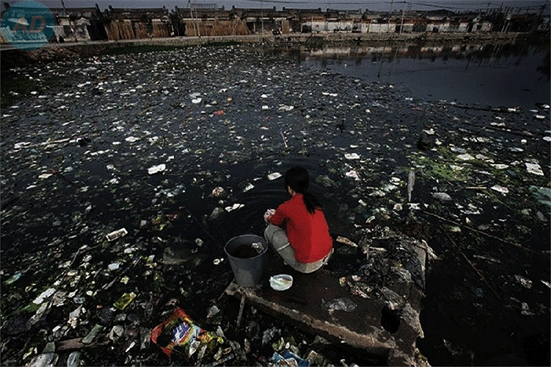
II. Nội dung thảo luận
1. ÔNMT tại làng nghề
1.1. Đặc trưng ÔNMT của làng nghề
ÔNMT tại các làng nghề là hình thái ô nhiễm tập trung trên phạm vi một khu vực (thôn, làng, xã...) ở nông thôn. Khu vực này bao gồm nhiều nguồn ô nhiễm dạng điểm (hộ gia đình, cơ sở sản xuất) gây tác động trực tiếp đến sức khỏe cộng đồng sống tại khu vực đó.
ÔNMT tại làng nghề mang đậm nét đặc thù của hoạt động sản xuất theo ngành nghề, loại hình sản phẩm và gây tác động trực tiếp đến môi trường đất, nước, không khí trong khu vực dân sinh. Vì tính phân tán của các nguồn thải nên khó khăn khi tập trung xử lý các ô nhiễm.

Slide 6
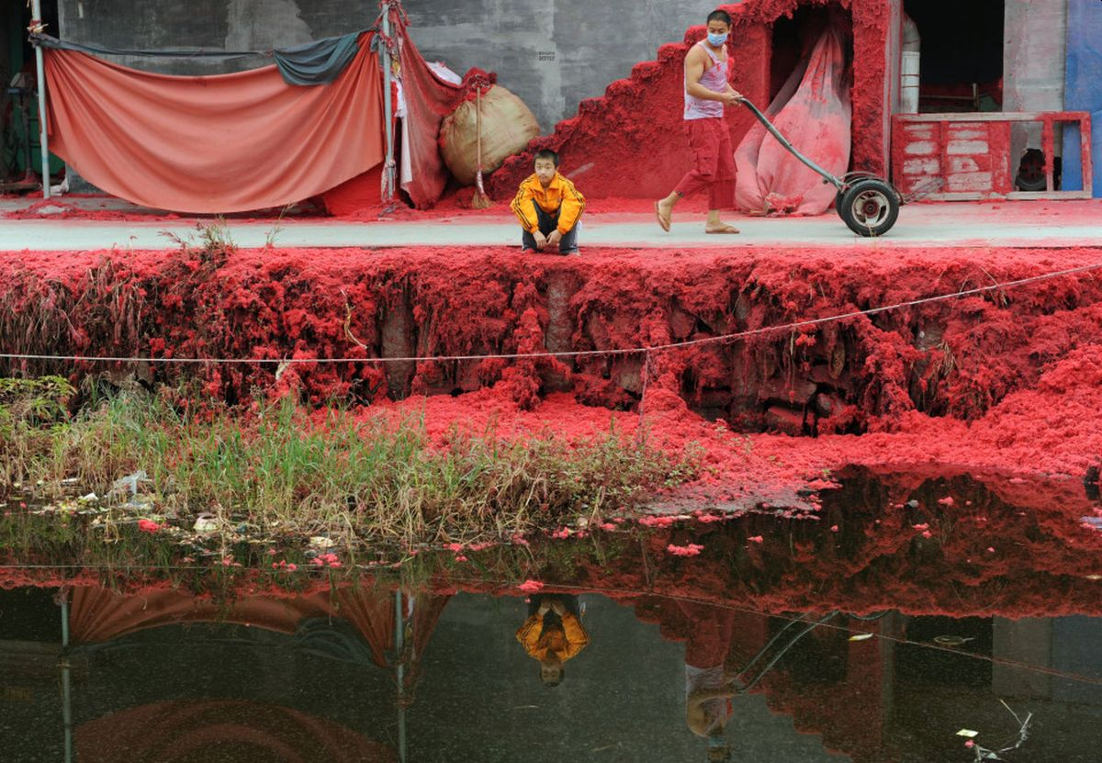
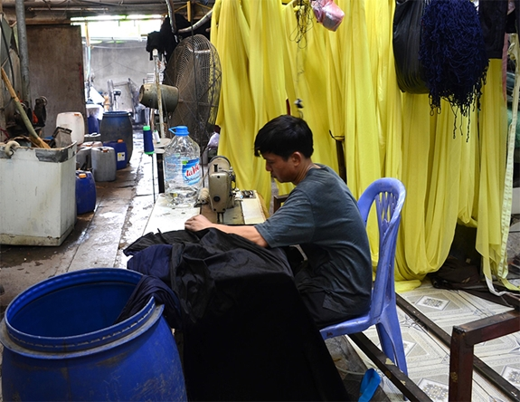
1.2. Hiện trạng ô nhiễm môi trường
- Tình hình ô nhiễm làng nghề tại các tỉnh thành đang rất nghiêm trọng, nhất là khu vực phía Bắc, Bắc Trung Bộ như: Hà Nội, Bắc Ninh, Quảng Nam, Đồng Nam… Vấn đề môi trường mà các làng nghề đang phải đối mặt không chỉ giới hạn ở trong phạm vi các làng nghề mà còn ảnh hưởng đến cộng đồng dân cư ở các vùng lân cận. Hiện nay “hầu hết các làng nghề ở Việt Nam đều bị ô nhiễm môi trường trừ các làng nghề không sản xuất hoặc dùng các nguyên liệu không gây ô nhiễm như thêu, may...
Chất lượng môi trường tại hầu hết các làng nghề đều không đạt tiêu chuẩn khiến người lao động phải tiếp xúc với các nguy cơ gây hại cho sức khỏe, trong đó 95% là từ bụi; 85,9% từ nhiệt và 59,6% từ hóa chất. Kết quả khảo sát 52 làng nghề cho thấy: 46% làng nghề có môi trường bị ô nhiễm nặng ở cả 3 dạng; 27% ô nhiễm vừa và 27% ô nhiễm nhẹ

Slide 7
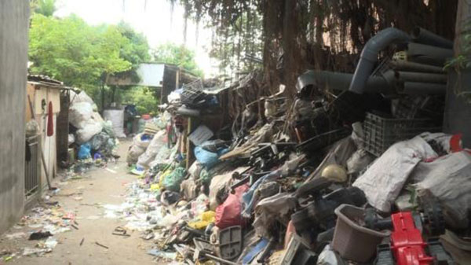
Ô nhiễm nước
Tình trạng ô nhiễm môi trường ở các làng nghề xảy ra ở các dạng phổ biến sau đây:
Ô nhiễm không khí
Ô nhiễm chất thải rắn

Slide 8
Hiện trạng ô nhiễm môi trường tại một số loại hình làng nghề
Các làng nghề chế biến nông sản thực phẩm
Nhất là các làng nghề sản xuất tinh bột, nấu rượu, nuôi và giết mổ gia súc có độ ô nhiễm rất cao.
Các làng nghề dệt nhuộm sử dụng một lượng lớn nước
Ô nhiễm chủ yếu do nước thải sản xuất có hàm lượng hóa chất, thuốc nhuộm cao, với gần 90% lượng hóa chất trên đi vào nước thải
Làng nghề sản xuất vật liệu xây dựng
Ô nhiễm chủ yếu do sử dụng nhiên liệu là than, củi
Làng nghề thủ công mỹ nghệ
Gây ô nhiễm chủ yếu tới môi trường không khí do bụi, hơi dung môi hữu cơ...
Làng nghề tái chế chất thải
Gây ô nhiễm đối với môi trường không khí, nước, đất (do chất thải rắn), mức độ gây ô nhiễm nặng nhẹ, tùy thuộc loại sản phẩm
Các làng nghề khác
Tùy theo đặc thù của quá trình sản xuất có thể gây ÔNMT nước, không khí, đất, hoặc môi trường lao động

Slide 9
1.3. Nguyên nhân gây ra ô nhiễm môi trường tại các làng nghề
Xuất phát từ 2 phía
Từ bản thân các làng nghề
Từ công tác quản lý môi trường của Nhà Nước

Slide 10
1.3. Nguyên nhân gây ra ô nhiễm môi trường tại các làng nghề
Xuất phát từ bản thân các làng nghề
Người dân làng nghề nếp nghĩ của người chủ tiểu nông thường quan tâm tới lợi ích thu đuợc từ sản phẩm mà ít quan tâm tới các tác hại do sản xuất nghề gây nên
Đa số các làng nghề còn sử dụng công nghệ sản lạc hậu, cũ kỹ nên dễ gây ô nhiễm
Trình độ lao động còn thấp kém
Do hạn chế về vốn nên không đủ khả năng để trang bị hệ thống xử lý ô nhiễm
Khó khăn trong việc xử lý ô nhiễm làng nghề do quan hệ sản xuất ở các làng nghề thường mang tính dòng tộc, hàng xóm làng giếng
Các công trình xử lý ô nhiễm môi trường không đáp ứng được.
Làng nghề phát triển với nhiều loại hình đa dạng làm đa dạng nguồn chất thải gây ô nhiễm môi trường.

Slide 11
1.3. Nguyên nhân gây ra ô nhiễm môi trường tại các làng nghề
Xuất phát từ công tác quản lý môi trường của Nhà Nước
Các văn bản hướng dẫn hiện hành đều quy định chung cho tất cả các loại hình sản xuất kinh doanh, do đó để áp dụng được đối với làng nghề nhiều khi không phù hợp hoặc khó áp dụng
Hệ thống các văn bản này vẫn chưa hoàn thiện, thiếu đồng bộ và không khả thi. Các quy định không có tính gắn kết, nhiều nội dung còn bị bỏ ngỏ
Tính ổn định của hệ thống văn bản pháp luật về BVMT không cao
Trách nhiệm QLNN về BVMT hiện nay được phân công cho nhiều Bộ, ngành, dẫn đến việc triển khai trong thực tế gặp nhiều khó khăn do sự chồng chéo về chức năng, nhiệm vụ, thiếu đồng bộ trong phối hợp
Quyền hạn pháp lý của các tổ chức BVMT, chưa thực sự đủ mạnh
Các cấp chính quyền chưa nhận thức đầy đủ và quan tâm đúng mức đối với công tác BVMT
Trình độ chuyên môn, nghiệp vụ của đội ngũ cán bộ, phương tiện kỹ thuật chuyên trách công tác BVMT còn hạn chế
Công tác tuyên truyền, giáo dục về BVMT còn hạn chế, chưa phát huy được ý thức tự giác, trách nhiệm của các tổ chức, cá nhân, cộng đồng trong việc tham gia gìn giữ và BVMT.

Slide 12
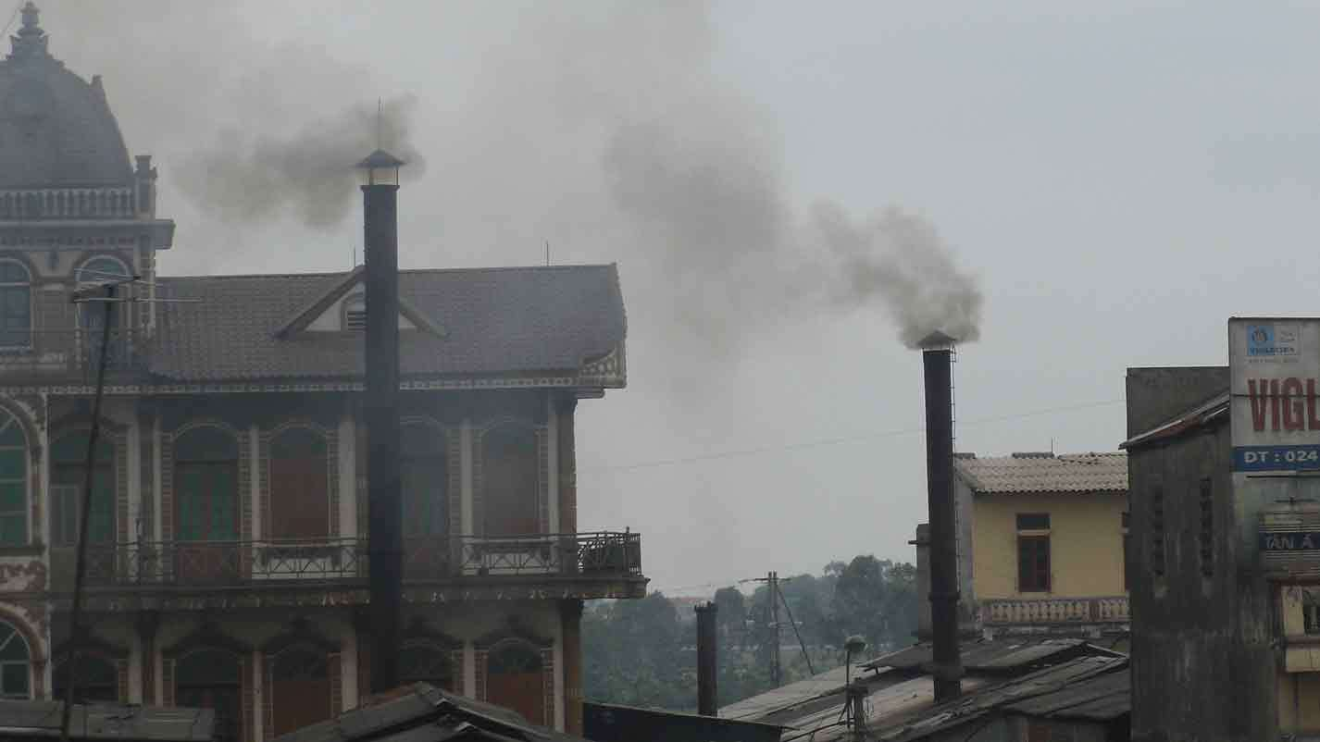
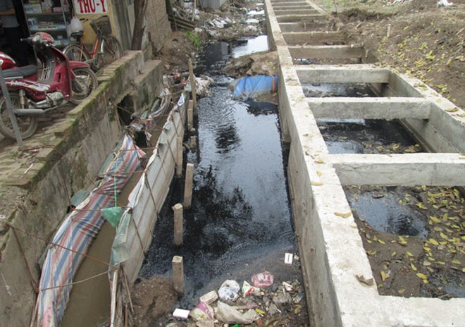
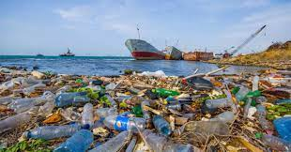
1.4. Tác động của chất thải ô nhiễm tới môi trường làng nghề
Không khí làng nghề bị ô nhiễm do khói từ lò nấu thủ công ở các làng nghề sử dụng than, củi, tỏa ra nhiều bụi và các khí độc hại như CO, CO2, SO2...
Nước thải sản xuất không qua xử lý, thải trực tiếp ra các ao hồ, mương và sông tiếp nhận
Các chất thải rắn đổ bừa bãi khắp nơi làm môi trường bị ô nhiễm, giảm năng suất cây trồng vật nuôi hoặc gây nhiễm độc theo dây chuyền thực phẩm, chất lượng sông, ao, hồ giảm sút…
- Bệnh tật của người dân làng nghề cao hơn ở các làng thuần nông, thường gặp ở các bệnh về đường hô hấp, đau mắt, bệnh đường ruột, bệnh ngoài da
- Một số làng nghề có đặc thù sản xuất dẫn tới các bệnh mãn tính nguy hiểm như ung thư, quái thai, nhiễm độc kim loại nặng, đặc biệt là các làng nghề tái chế nhựa, chì, kim loại, thuộc da...
- Đối với trẻ em, tỷ lệ viêm đường hô hấp rất cao, 80 - 90% tại các làng nghề tái chế chất thải.
- ÔNMT tại các làng nghề còn giảm sức hút đối với du lịch và phát sinh những xung đột do ÔNMT như xung đột giữa các nhóm xã hội trong làng nghề, giữa cộng đồng làm nghề và không làm nghề, giữa các hoạt động sản xuất tiểu thủ công nghiệp và nông nghiệp, giữa hoạt động sản xuất và mỹ quan, văn hóa và cả xung đột trọng hoạt động quản lý môi trường.

Slide 13
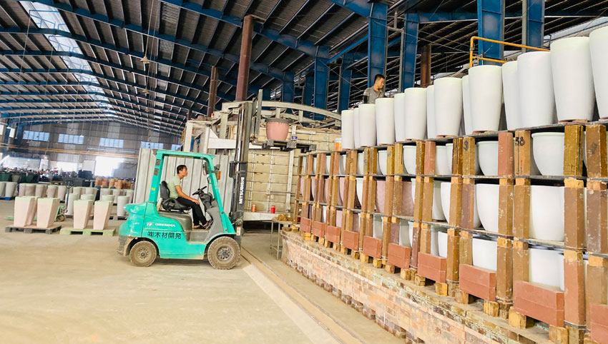
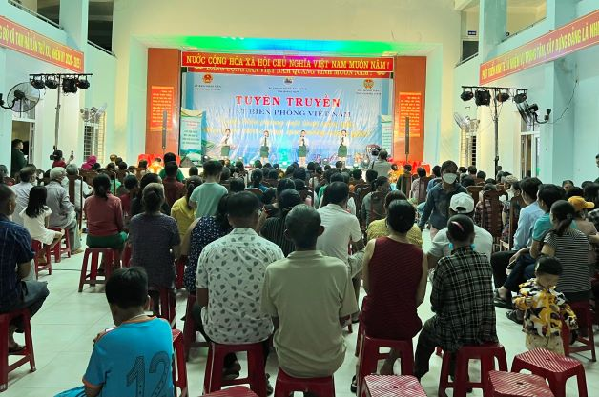
3. Định hướng giải pháp BVMT làng nghề
3.1. Một số giải pháp BVMT đã được thực hiện
Quy hoạch lại khu vực sản xuất, áp dụng các cơ hội sản xuất sạch hơn, xây dựng chương trình quản lý môi trường, vệ sinh lao động
Tuyên truyền giáo dục nâng cao nhận thức cho bà con về BVMT

Slide 14
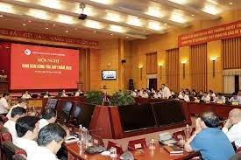
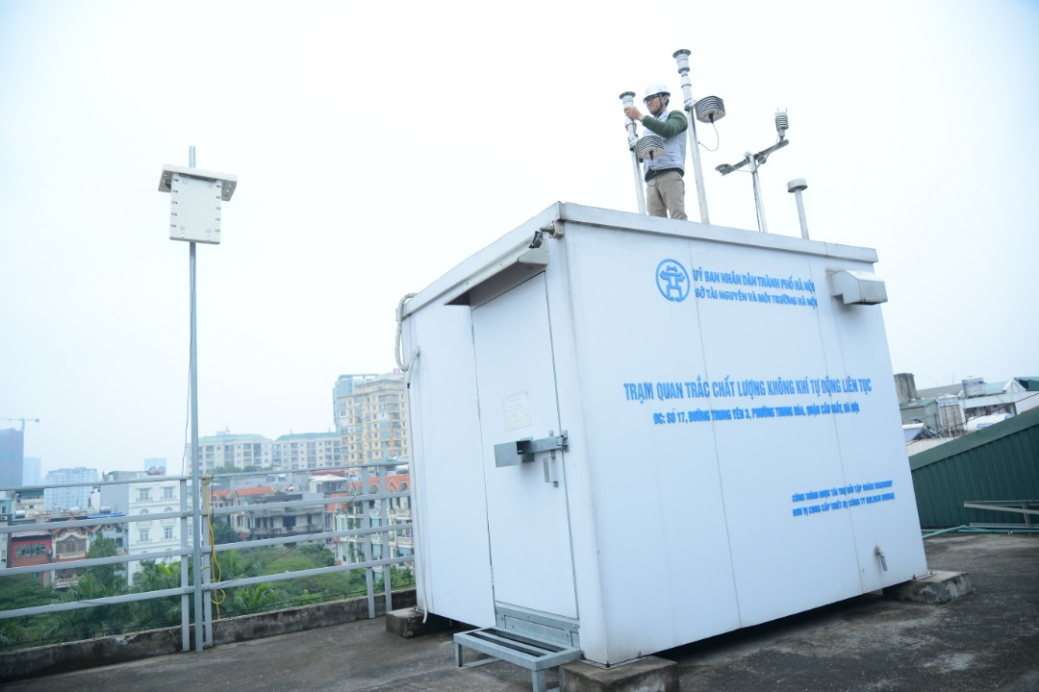
3.2. Một số định hướng chính sách BVMT làng nghề
Về tổ chức quản lý môi trường làng nghề
Tăng cường, củng cố hệ thống tổ chức quản lý nhà nước về BVMT làng nghề
Xây dựng và phát triển mạng lưới tổ chức phi nhà nước về BVMT làng nghề
Định hướng chính sách kiểm soát môi trường làng nghề
Xây dựng một số trạm quan trắc môi trường ở địa phương có tập trung nhiều làng nghề

Slide 15
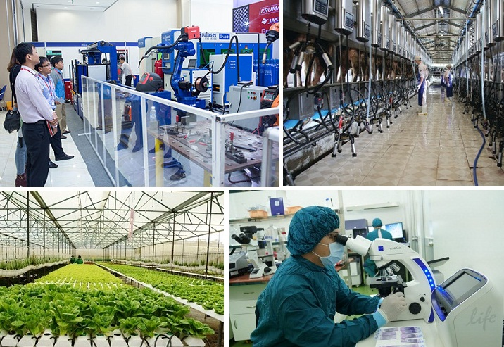
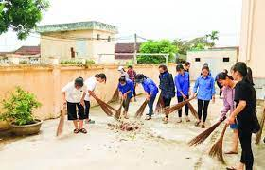
Định hướng chính sách về khoa học và công nghệ
Đẩy mạnh áp dụng cách tiếp cận sản xuất sạch hơn, nghiên cứu chuyển giao công nghệ thích hợp
Định hướng chính sách huy động cộng đồng tham gia BVMT làng nghề
Hoạt động BVMT theo nhận thức, ý thức của các tổ chức, cá nhân trong cộng đồng

Slide 16
Cảm ơn Cô và các bạn đã lắng nghe và theo dõi bài thuyết trình của nhóm!

